Slide 1
МУНИЦИПАЛЬНОЕ БЮДЖЕТНОЕ УЧРЕЖДЕНИЕ ДОПОЛНИТЕЛЬНОГО ОБРАЗОВАНИЯ «Центр внешкольной работы» Г.Сочи
Краевая инновационная площадка
«Образовательный туризм»
(КИП 2016)
ОТЧЁТ ЗА 2017 ГОД
Директор МБУ ДО ЦВР
Папантонио Лариса Константиновна

Slide 2
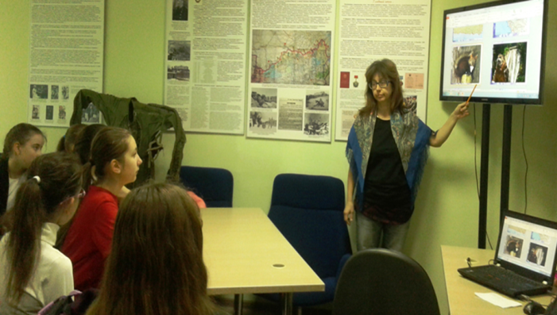
Итоги отчетного периода
1. Определены основные тематические направления и содержание инновационного проекта «Образовательный туризм», в соответствии с концепцией метапредметного подхода к обучению.
2. Разработаны необходимые для создания образовательных туристических продуктов методические материалы.
3. Организована система внеурочной деятельности для учащихся начальной и средней школы в рамках реализации инновационного проекта «Образовательный туризм».
4. Разработано и подготовлено к изданию учебно-методическое пособие для старшеклассников - слушателей курсов экскурсоводов.
5. Осуществлена оценка эффективности внедрения компонентов образовательного туризма в освоении школьных курсов истории, кубановедения, окружающего мира, географии и биологии.

Slide 3
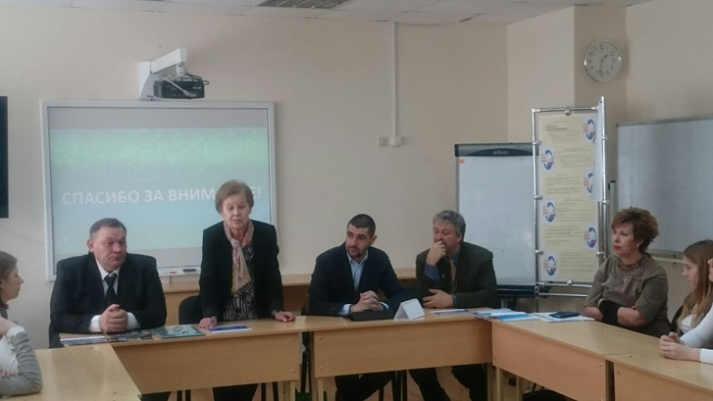
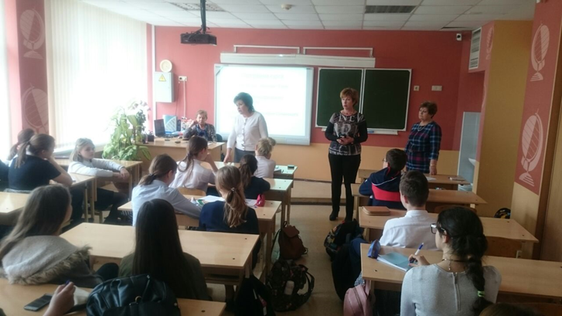
Инновационность
Разработанная и лежащая в основе проекта организационно–содержательная модель интеграции общего и дополнительного образования базируется на авторских разработках, созданных по материалам исследований истории, культуры, природных и национальных особенностей города Сочи.

Slide 4
Измерение и оценка качества инновации
С целью измерения и оценки качества инновационного процесса в рамках проекта было проведено тестирование, в котором приняли учащиеся начальной и средней ступеней обучения. В диагностическом модуле использовались следующие измерительные материлы:
1. Тест «Быстрота мышления», определяющий темп выполнения ориентировочных и операциональных компонентов мышления.
2. Тест «Размышляем о жизненном опыте» по методу Н.Е. Щурковой, выявляющий уровень нравственной воспитанности учащихся.
3.Тест «Коммуникативные склонности», определяющий коммуникативную развитости учащихся.
4. Тест «Личностный рост» по методу Д.В. Григорьева, И.В. Кулешовой и П.В. Степанова, раскрывающий характер отношений учащихся к людям, природе, Родине, миру, труду, культуре, знаниям.
Диагностические данные по каждому тесту обработаны, по результатам составлены заключения. Промежуточные и итоговые результаты тестирования и новый уровень индивидуальных достижений учащихся будет оценен по итогам 2017-2018 учебного года.

Slide 5
Результативность (определенная устойчивость положительных результатов)
Разработаны и апробируются модули, содержащие краеведческий материал по городу Сочи, интегрирующийся в урочную деятельность по предметам география, история, окружающий мир, биология, кубановедение, изобразительное искусство.
Разработаны программы курсов для учащихся школ «Познаю мир, познаю себя» , экскурсионные маршруты с подробным описанием, методические рекомендации для педагогов.
Подготовлены методические материалы с новым элементом содержания образования орнитологического направления, разработанные на основе специфики территории Имеретинской низменности.
Подготовлено к изданию методическое пособие для преподавателей изобразительного искусства и декоративно - прикладного творчества: «Мастер-классы по изобразительному искусству». Проведено 9 тематических мастер - классов педагогов Центра внешкольной работы с учащимися общеобразовательных школ города.
За отчетный период организовано и проведено 46 экскурсий для учащихся всех ступеней образования общеобразовательных организаций, воспитанников дошкольных образовательных учреждений, реабилитационного центра «Виктория».
В рамках создания молодежного экскурсионного агентства «Я люблю Сочи», призванного формировать у гостей и жителей Сочи знания об истории и культуре города, природных и национальных особенностях, памятных местах и архитектуре, с сентября 2017 года создана пилотная группа из учащихся 9 - 10 классов в количестве 20 человек.
Разработана и апробируется программа курса «Основы экскурсионного дела» (130 часов), рассчитанная на 1 год обучения. Лекторами для слушателей молодежного экскурсионного агентства выступают как сотрудники МБОУ ДО Центр внешкольной работы так и приглашенные высококвалифицированные кадры - научные работники, дендрологи, экскурсоводы, менеджеры туристических фирм

Slide 6
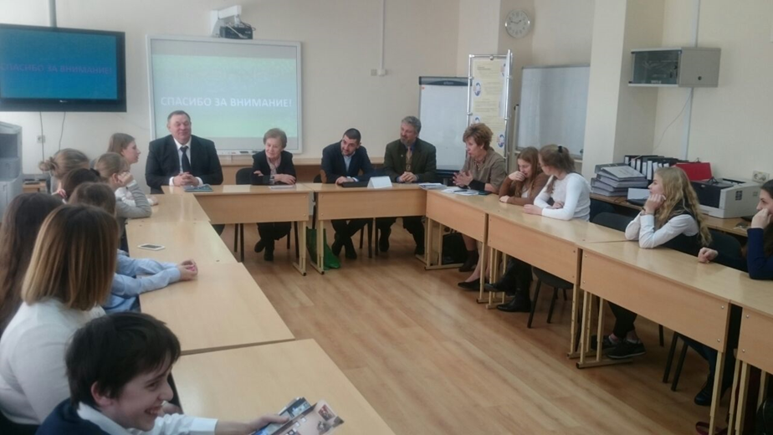
Организация сетевого взаимодействия
Сетевое взаимодействие учреждений в рамках проекта строится на основе договорных партнерских отношений, направленных на моделирование единого образовательного пространства, в соответствии с заявленной в ФГОС нового поколения практической парадигмой.
Организация межведомственного сотрудничества в сфере образовательного туризма представлена как на уровне муниципального образования город Сочи, так и на уровне Краснодарского края. Успешно сформированы партнерские связи с более чем 15 государственными, муниципальными, общественными организациями, учреждениями, предприятиями.

Slide 7
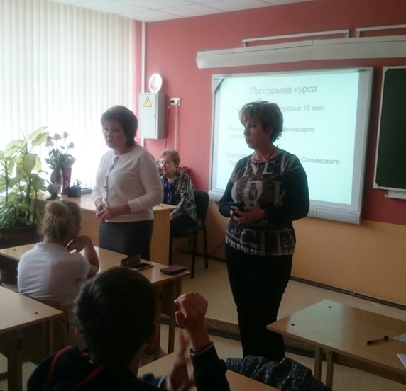
Апробация и диссеминация результатов
1. Защита проекта в рамках курсовой подготовки «Эффективный
руководитель» по теме: «Организационно-содержательная модель интеграции общего и дополнительного образования на основе детско-юношеского образовательного туризма»: г. Москва, «Московский институт открытого образования» (05.07.2016).
2. Обучающий семинар «Концептуальные и содержательные аспекты деятельности педагогических работников, реализующих программы дополнительного образования детей»: г. Сочи (21.09.2016).
3. Выступление на краевом совещании «Динамика деятельности учреждений дополнительного образования Краснодарского края» в ГБОУ ИРО Краснодарского края с докладом «Организационно-содержательная модель интеграции общего и дополнительного образования на основе детско-юношеского образовательного туризма» (03.11.2016).
4. Выступление с докладом «Интеграция общего и дополнительного образования через сетевые проекты в рамках муниципального образовательного пространства» на совещание по вопросам развития системы дополнительного образования: г. Крымск (21.02.2017).
5. Презентация проекта «Организационно-содержательная модель интеграции общего и дополнительного
образования на основе детско-юношеского образовательного туризма»: г. Сочи (08.06.2017).
6. Семинар для преподавателей и руководителей дополнительного образования г.Сочи и г.Туапсе «Реализация инновационного проекта в МБУ ДО ЦВР г.Сочи «Организационно-содержательная модель интеграции общего и дополнительного образования на основе детско-юношеского образовательного туризма»:
г. Сочи (20.09.2017).

